Slide 1




Наукова школа
Богдана Михайловича Шияна
Підготовка вчителів фізичної культури у педагогічних навчальних закладах України

Slide 2

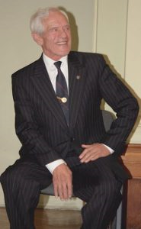

Богдан Михайлович Шиян
доктор педагогічних наук, професор фізичного виховання, заслужений працівник фізичної культури і спорту України, академік Української академії наук

Slide 3
У 1954 –1958 рр. – навчався у Львівському державному інституті фізичної культури.
1958 р. – направлений викладачем гімнастики факультету фізичного виховання Дрогобицького педагогічного інституту.
1959 р. – перевели у Кременецький педагогічний інститут.
1969 р. – перевели у Тернопіль, де в тому ж році призначили на посаду декана факультету фізичного виховання.
1970 р. – захистив дисертацію на здобуття наукового ступення кандидата біологічних наук.
1974 р. – присудженно звання доцента.
1973 – 1977 рр. – завідувач кафедри теорії і методики фізичної культури.
Із 1992 р. працював на факультеті фізичного виховання Тернопільського національного педагогічного університету, тривалий час очолював кафедру теоретичних основ і методики фізичного виховання.
1997 р. – доктор педагогічних наук.
Звання професора здобув у 1992 р.
2004 р. – академік Української академії наук.
Із 3 листопада 2011 р. до 30 вересня 2012 р. був почесним доктором Львівського державного університету фізичної культури.

Slide 4
Член спеціалізованих вчених рад із захисту дисертацій Львівського державного університету фізичної культури, Волинського державного університету імені Лесі Українки, Тернопільського державного педагогічного університету імені Володимира Гнатюка;
Експерт ВАК України;
Член науково-методичної комісії Міністерства сім'ї, молоді та спорту,
Член редакційної колегії науково-методичного журналу «Фізичне виховання в школі» (Київ);
Член редакційної колегії наукових видань «Молода спортивна наука України», «Фізична активність, здоров'я і спорт» (м. Львів, ЛДУФК).

Slide 5
“Люблю як душу, трясу як грушу”
Богдан ШИЯН
Наукові напрями: дослідження з фізичного виховання школярів, підготовка педагогічних кадрів для сфери фізичного виховання.

Slide 6
Наукова діяльність
Богдана Шияна
1970 рік – захист кандидатської дисертації
1997 рік – захист докторської дисертації на тему “Теоретико-методические основы подготовки учителей физического воспитания в педагогических учебных заведениях”

Slide 7





Науковий доробок
Богдана Михайловича Шияна

Slide 8

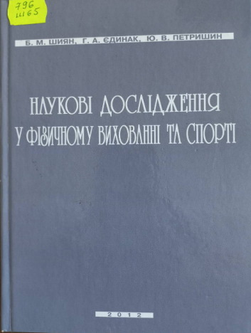


Slide 9
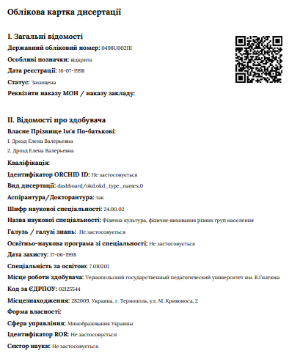

Дрозд О. В. Фізичний стан студентської молоді західного регіону України та його корекція засобами фізичного виховання : 24.00.02 - фізична культура, фізичне виховання різних груп населення. Луцьк, 1998.

Slide 10
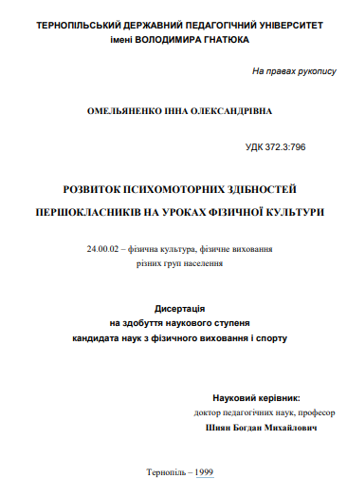

Омельяненко І. О. Розвиток психомоторних здібностей першокласників на уроках фізичної культури : 24.00.02 - фізична культура, фізичне виховання різних груп населення. Тернопіль, 1999.

Slide 11
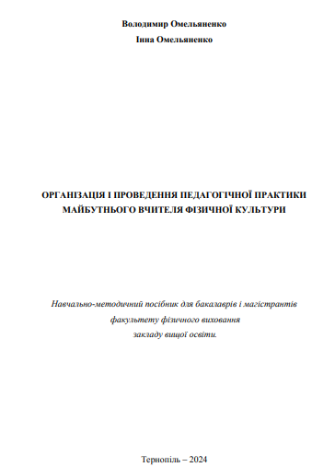

Праці І. О. Омельяненко

Slide 12
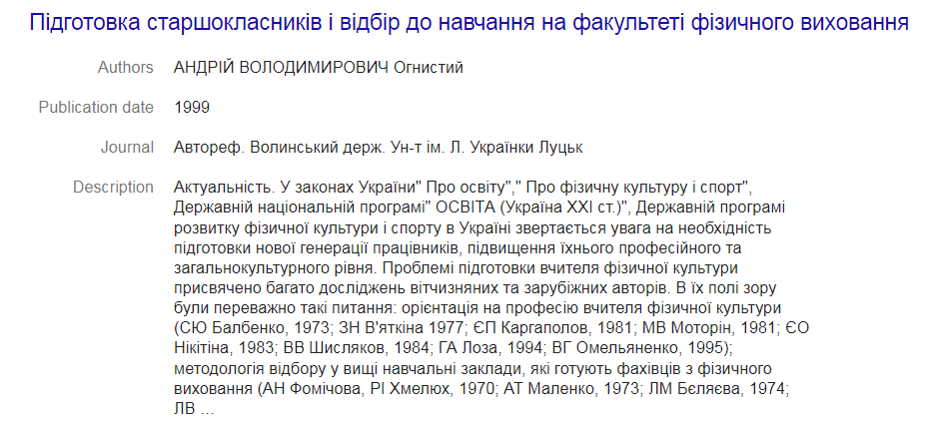

Огнистий А. В. Підготовка старшокласників і відбір до навчання на факультеті фізичного виховання : 24.00.02 - фізична культура, фізичне виховання різних груп населення. Луцьк, 1999.

Slide 13
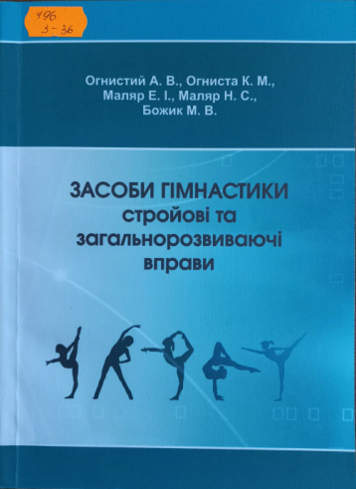


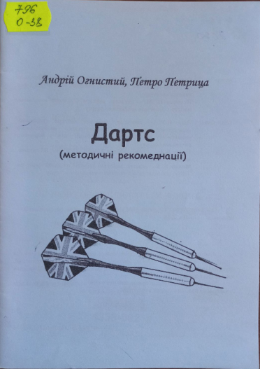
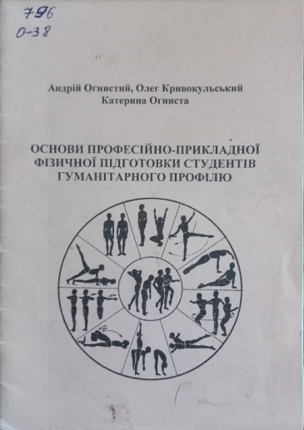
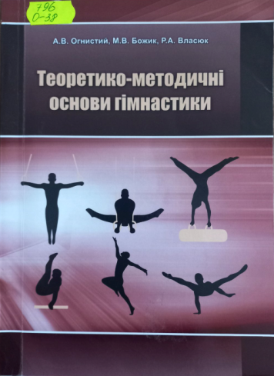

Праці А. В. Огнистого

Slide 14

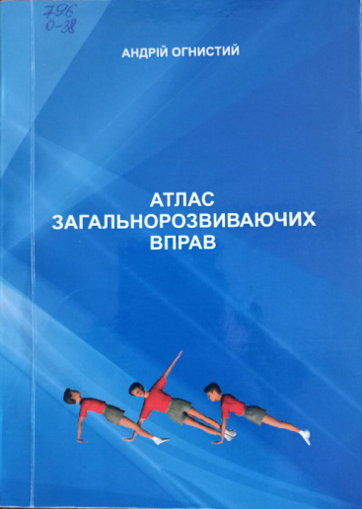

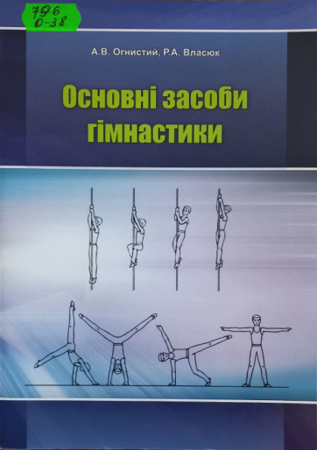
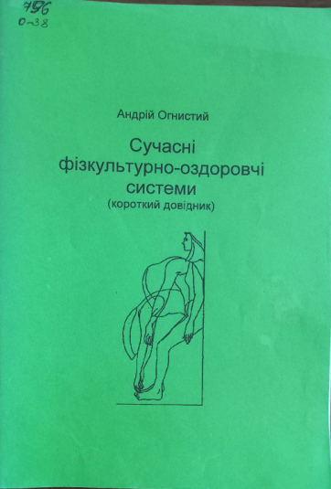

Slide 15
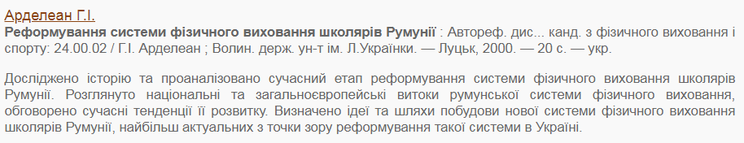

Арделеан Г. І. Реформування системи фізичного виховання школярів Румунії : 24.00.02 - фізична культура, фізичне виховання різних груп населення. Луцьк, 2000.

Slide 16
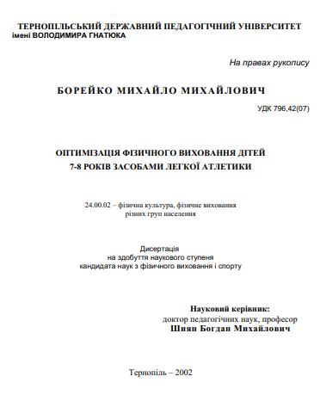

Борейко М. М. Оптимізація фізичного виховання першокласників засобами легкої атлетики : 24.00.02 - фізична культура, фізичне виховання різних груп населення. Тернопіль, 2002.

Slide 17
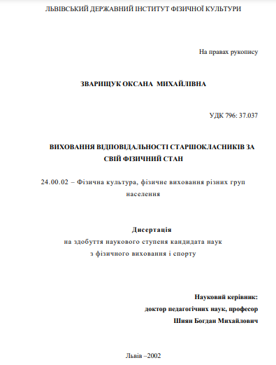

Зварищук О. М. Виховання відповідальності старшокласників за свій фізичний стан : 24.00.02 - фізична культура, фізичне виховання різних груп населення. Львів, 2002.

Slide 18
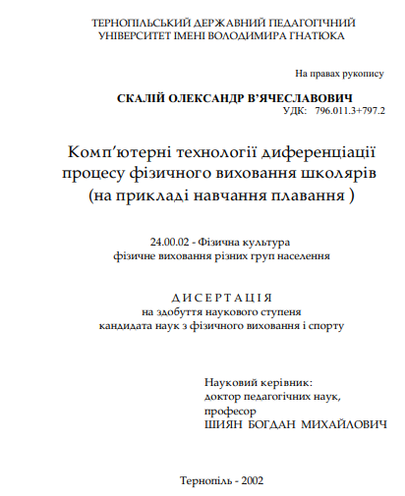

Скалій О. В. Комп'ютерні технології диференціації процесу фізичного виховання школярів (на прикладі навчання плавання) : 24.00.02 - фізична культура, фізичне виховання різних груп населення. Тернопіль, 2002.

Slide 19


Праці О. В. Скалія

Slide 20
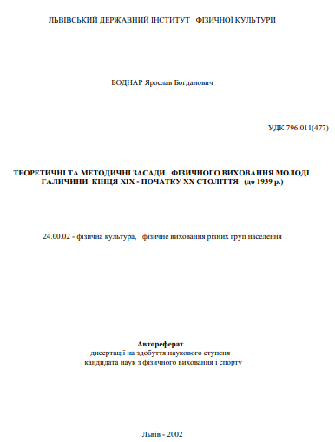

Боднар Я. Б. Теоретичні та методичні засади фізичного виховання молоді Галичини кінця ХІХ - початку ХХ століття (до 1939 р.) : 24.00.02 - фізична культура, фізичне виховання різних груп населення. Львів, 2002.

Slide 21


Праці Я. Б. Боднара

Slide 22
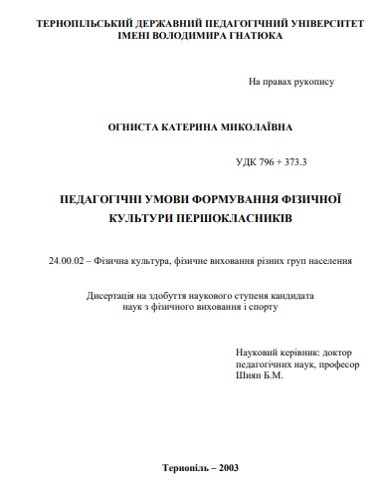

Огниста К. М. Педагогічні умови формування особистої фізичної культури першокласників : 24.00.02 - фізична культура, фізичне виховання різних груп населення. Тернопіль, 2003.

Slide 23
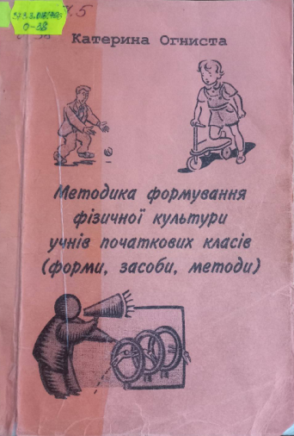




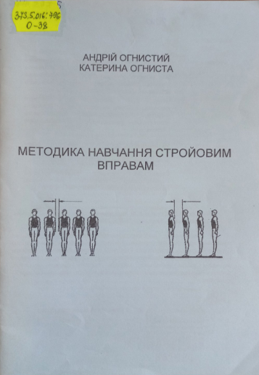
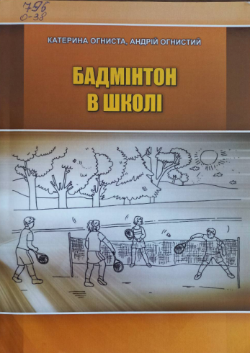
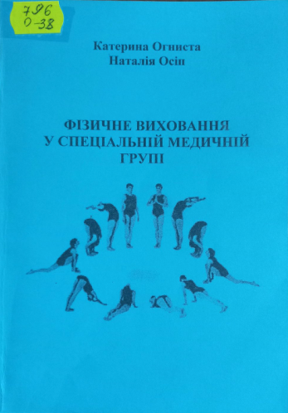
Праці К. М. Огнистої

Slide 24
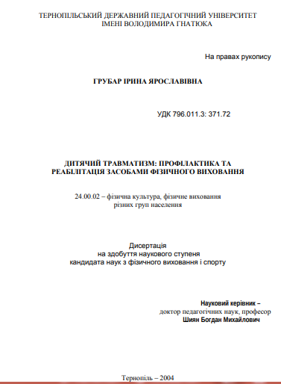


Грубар І. Я. Дитячий травматизм: профілактика та реабілітація засобами фізичного виховання : 24.00.02 - фізична культура, фізичне виховання різних груп населення. Тернопіль, 2004.

Slide 25
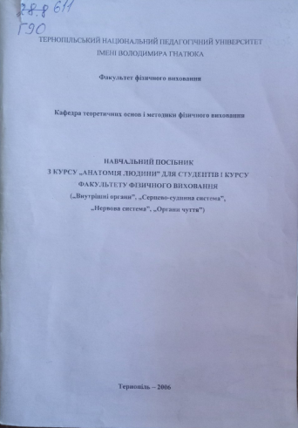
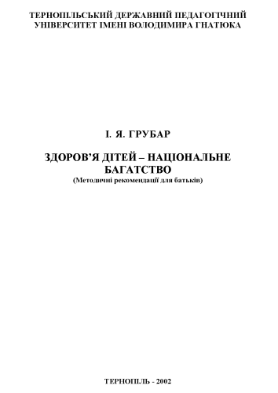
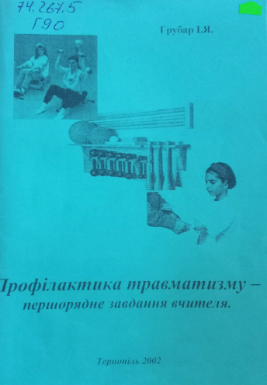
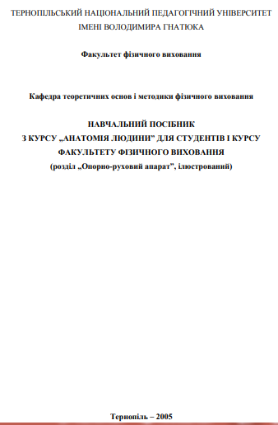
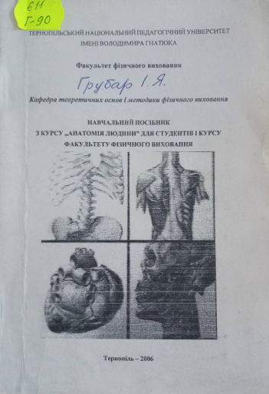
Праці І. Я. Грубар

Slide 26
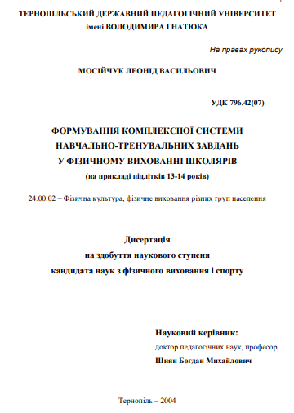

Мосійчук Л. В. Формування комплексної системи навчально-тренувальних завдань у фізичному вихованні школярів (на прикладі підлітків 13-14 років) : 24.00.02 - фізична культура, фізичне виховання різних груп населення. Тернопіль, 2004.

Slide 27
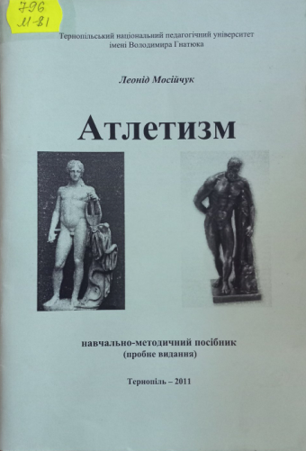
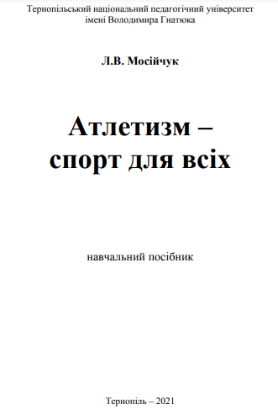
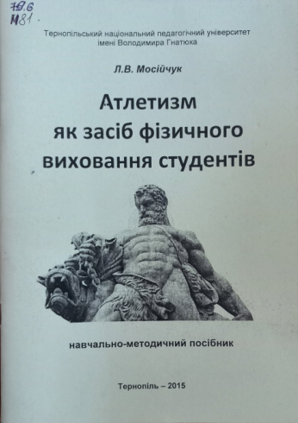
Праці Л. В. Мосійчука

Slide 28
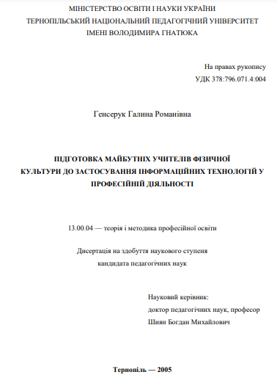

Генсерук Г. Р. Підготовка майбутніх учителів фізичної культури до застосування інформаційних технологій у професійній діяльності : 13.00.04 - теорія і методика професійної освіти. Тернопіль, 2005.

Slide 29
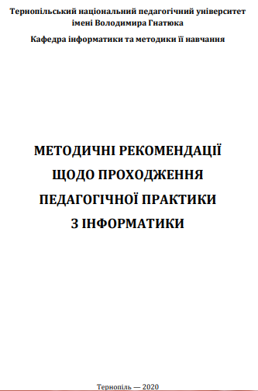
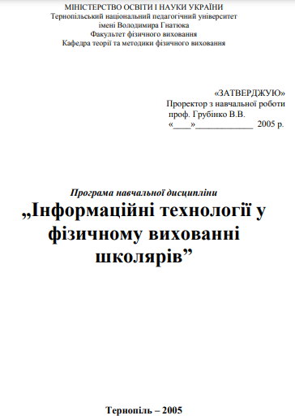
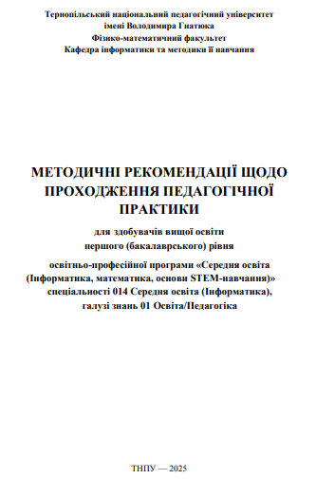
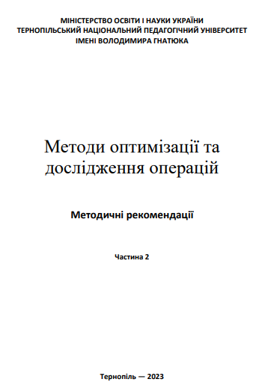
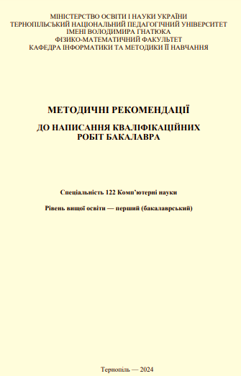
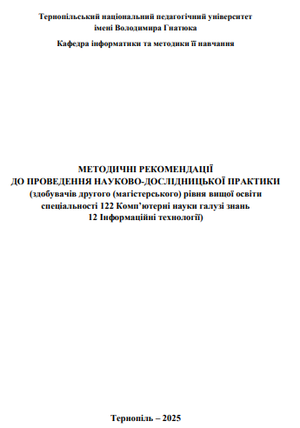
Праці Г. Р. Генсерук

Slide 30
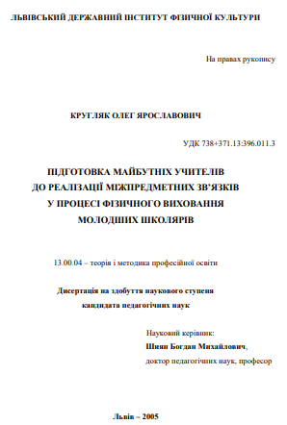

Кругляк О. Я. Підготовка майбутніх учителів до реалізації міжпредметних зв'язків у процесі фізичного виховання молодших школярів : 13.00.04 - теорія і методика професійної освіти. Львів, 2005.

Slide 31
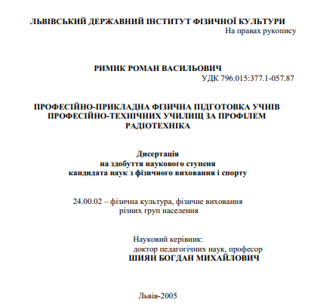

Римик Р. В. Професійно-прикладна фізична підготовка учнів професійно-технічних училищ за профілем радіотехніка : 24.00.02 - фізична культура, фізичне виховання різних груп населення. Львів, 2005.

Slide 32
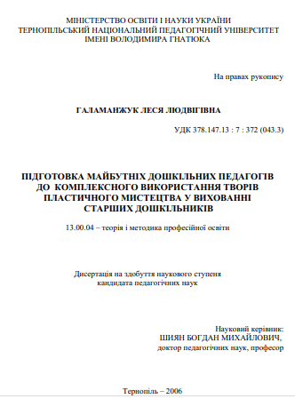

Галаманжук Л. Л. Підготовка майбутніх дошкільних педагогів до комплексного використання творів пластичного мистецтва у вихованні старших дошкільників : 13.00.04 - теорія і методика професійної освіти. Тернопіль, 2006.

Slide 33
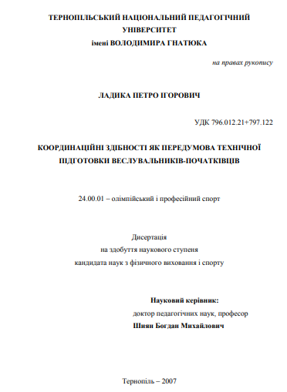

Ладика П. І. Координаційні здібності як передумова технічної підготовки веслувальників-початківців : 24.00.01 - олімпійський і професійний спорт. Тернопіль, 2007.

Slide 34
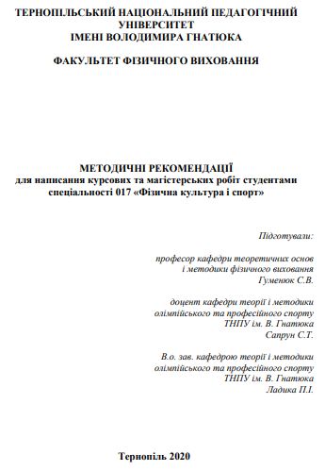
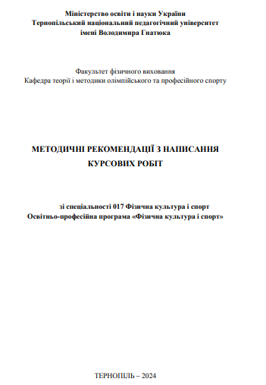
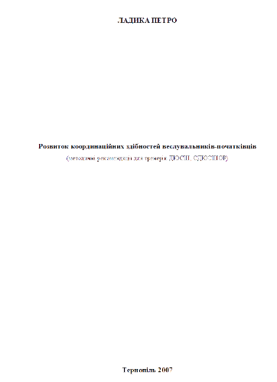
Праці П. І. Ладики

Slide 35
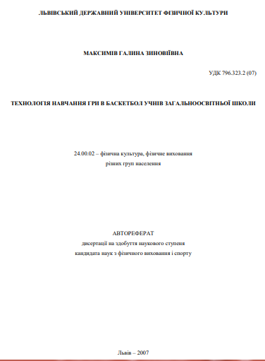

Максимів Г. З. Технологія навчання гри в баскетбол учнів загальноосвітньої школи : 24.00.02 - фізична культура, фізичне виховання різних груп населення. Львів, 2007.

Slide 36
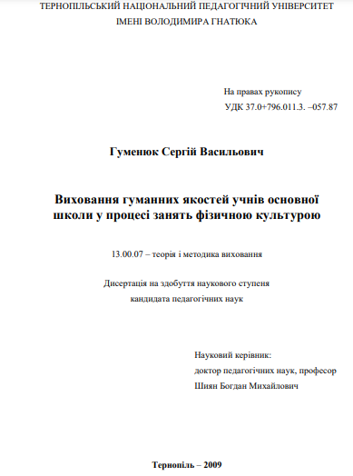

Гуменюк С. В. Виховання гуманних якостей учнів основної школи у процесі занять фізичною культурою : 13.00.07 - теорія і методика виховання. Тернопіль, 2009.

Slide 37
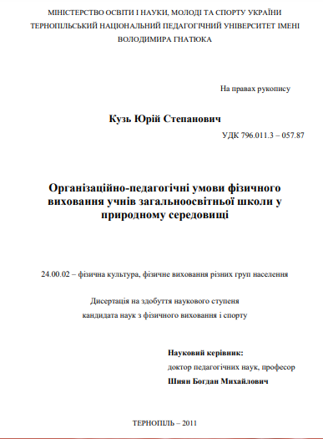

Кузь Ю. С. Організаційно-педагогічні умови фізичного виховання учнів загальноосвітньої школи у природному середовищі : 24.00.02 - фізична культура, фізичне виховання різних груп населення. Тернопіль, 2011.

Slide 38



Праці Ю. С. Кузя

Slide 39



Праці науковців

Slide 40
Опонування кандидатських і докторських дисертацій
Сидорко О. Ю. Рейтинговая система педагогического контроля учебных достижений студентов института физической культуры :
13.00.01 - загальна педагогіка та історія педагогіки. Львів, 1997.
Куц А. С. Организационно-методические основы физкультурно-оздоровительнойй работы со школьниками, проживающими в условиях повышенной радиоактивности : 24.00.02 - фізична культура, фізичне виховання різних груп населення. Вінниця, 1997.
Раслан М. Режимы двигательной активности как основа коррекции физического состояния младших школьников : 24.00.02 - фізична культура, фізичне виховання різних груп населення. Київ, 1998.
Операйло С. И. Диагностика и коррекция работоспособности студентов технического вуза : 13.00.01 - загальна педагогіка та історія педагогіки. Київ, 1998.
Вольчинский А. Я. Педагогические условия применения украинских народных подвижных игр в физическом воспитании детей 5-6 лет : 24.00.02 - фізична культура, фізичне виховання різних груп населення. Луцьк, 1998.
Дмитренко С. Н. Влияние разных двигательных режимов на физическое состояние младших школьников, которые проживают в зоне повышенной радиации : 24.00.02 - фізична культура, фізичне виховання різних груп населення. Луцьк, 1998.

Slide 41
Джасер Х. М. Іфізичний стан дітей молодшого шкільного віку з порушеннями постави : 24.00.02 - фізична культура, фізичне виховання різних груп населення. Київ, 1999.
Бєльський Я. Теоретичні і методичні основи підвищення ефективності праці вчителів фізичного виховання : 13.00.04 - теорія і методика професійної освіти. Київ, 2000.
Ровний А. С. Формування системи сенсорного контролю точнісних рухів спортсменів : 24.00.01 - олімпійський і професійний спорт. Харків, 2000.
Данилко М. Т. Формування готовності до професійної діяльності майбутніх учителів фізичної культури : 24.00.02 - фізична культура, фізичне виховання різних груп населення. Луцьк, 2000.
Савчук С. І. Підготовка вчителя фізичної культури у процесі вивчення курсу “Легка атлетика” : 24.00.02 - фізична культура, фізичне виховання різних груп населення. Луцьк, 2000.
Янків І. Т. Українська спортивна термінологія (історико-методологічний аналіз) : 24.00.02 - фізична культура, фізичне виховання різних груп населення. Луцьк, 2000.
Білошицька Н. В. Профілактика та корекція порушень постави у дівчат 7-8 років, яки займаються художньою гімнастикою : 24.00.02 - фізична культура, фізичне виховання різних груп населення. Луцьк, 2000.

Slide 42
Петрина Р. Л. Формування відчуття ритму у дітей молодшого шкільного віку : 24.00.02 - фізична культура, фізичне виховання різних груп населення. Луцьк, 2000.
Іванова Г. Є. Оптимізація фізкультурно-оздоровчої роботи в технічних вищих навчальних закладах шляхом валеологічної освіти студентів : 24.00.02 - фізична культура, фізичне виховання різних груп населення. Луцьк, 2000.
Огієнко Н. Г. Система оцінки рухової обдарованості хлопчиків 7-10 років : 24.00.02 - фізична культура, фізичне виховання різних груп населення. Львів, 2001.
Козетов І. І. Формування оптимальної структури координаційних здібностей у школярів 7-9 років : 24.00.02 - фізична культура, фізичне виховання різних груп населення. Київ, 2001.
Троценко В. В. Педагогічні умови формування емоційної стійкості в дітей 6- і 7-річного віку в процесі занять фізичною культурою : 13.00.07 - теорія і методика виховання. Хмельницьк, 2001.
Юр’єва Л. О. Особливості фізичного розвитку дітей 6-8 років в умовах сімейно-суспільного виховання : 24.00.02 - фізична культура, фізичне виховання різних груп населення. Луцьк, 2001.
Окопний А. М. Фізичне виховання в спадщині українських педагогів (друга пол. ХІХ - перша пол. ХХ століття) : 24.00.02 - фізична культура, фізичне виховання різних груп населення. Львів, 2001.

Slide 43
Круцевич Т. Ю. Управління фізичним станом підлітків у системі фізичного виховання : 24.00.02 - фізична культура, фізичне виховання різних груп населення. Київ, 2001.
Корнієнко С. М. Педагогічні основи фізичного виховання молодших школярів у системі "родина-школа« : 13.00.07 - теорія і методика виховання. Тернопіль, 2001.
Фалькова Н. І. Фізична підготовка студенток економічних спеціальностей з урахуванням їх морфофункціональних особливостей : 24.00.02 - фізична культура, фізичне виховання різних груп населення. Донецьк, 2002.
Суворова Т. І. Система контролю фізичного стану дівчат 11-17 років у процесі фізичного виховання : 24.00.02 - фізична культура, фізичне виховання різних груп населення. Луцьк – 2002.
Бубела О. Ю. Оптимізація процесу формування постави у дітей молодшого шкільного віку з використанням комп'ютерних технологій : 24.00.02 - фізична культура, фізичне виховання різних груп населення. Львів, 2002.
Наумчук В. І. Професійна підготовка майбутніх вчителів фізичної культури в процесі самостійної роботи зі спортивних ігор : 13.00.04 - теорія і методика професійної освіти. Тернопіль, 2002.
Кукса В. О. Професійна підготовка фахівців з фізичної реабілітації у вищих навчальних закладах : 13.00.04 - теорія і методика професійної освіти. Київ, 2002.

Slide 44
Пилипко В. Ф. Обгрунтування ефективності застосування тренувальних завдань для удосконалення процесу підготовки спортсменів-гирьовиків високої кваліфікації : 24.00.01 — олімпійський і професійний спорт. Харків, 2003.
Сущенко Л. П. Теоретико-методологічні засади професійної підготовки майбутніх фахівців фізичного виховання та спорту у вищих навчальних закладах : 13.00.04 - теорія і методика професійної освіти. Київ, 2003.
Філінков В. І. Система професійно-прикладної фізичної підготовленості фахівців машинобудівної промисловості : 24.00.02 - фізична культура, фізичне виховання різних груп населення. Львів, 2003.
Демінська Л. О. Міжпредметні зв'язки у процесі професійної підготовки майбутніх учителів фізичної культури : 13.00.04 - теорія і методика професійної освіти. Донецьк, 2004.
Базильчук В. Б. Організаційні засади активізації спортивно-оздоровчої діяльності студентів в умовах вищого навчального закладу : 24.00.02 - фізична культура, фізичне виховання різних груп населення. Львів, 2004.
Рут Є. З. Організаційно-методичні основи туристично-краєзнавчої діяльності в школі та її вплив на організм школярів : 24.00.02 - фізична культура, фізичне виховання різних груп населення. Івано-Франківськ, 2004.

Slide 45
Мушкета Р. . Підготовка вчителів фізичного виховання у Польщі до оцінювання навчальних досягнень учнів : 13.00.04 - теорія і методика професійної освіти. Тернопіль, 2007.
Максимчук Б. А. Підготовка майбутніх учителів початкових класів до організації спортивно-масової роботи : 13.00.04 - теорія і методика професійної освіти. Вінниця, 2007.
Хлєбцевич К. В. Соціальна адаптація дітей-сиріт засобами фізичного виховання і спорту : 24.00.02 - фізична культура, фізичне виховання різних груп населення. Харків, 2007.
Овчарук І. С. Система фізичної підготовки майбутніх фахівців з ліквідації наслідків надзвичайних ситуацій : 24.00.02 - фізична культура, фізичне виховання різних груп населення. Кам’янець-Подільський, 2007.
Васильчук А. Г. Технологія навчання футболу школярів у системі фізичного виховання загальноосвітніх шкіл : 24.00.02 - фізична культура, фізичне виховання різних груп населення. Чернівці, 2007.
Водлозеров В. Є. Ефективність використання інноваційних тренажерів локально направленої дії в масовій фізичній культурі : 24.00.02 - фізична культура, фізичне виховання різних груп населення. Сімферополь, 2008.
Ткачівська І. М. Підготовка майбутніх учителів фізичної культури до туристсько-краєзнавчої роботи з учнями : 13.00.04 - теорія і методика професійної освіти. Івано-Франківськ, 2009.

Slide 46
Дудорова Л. Ю. Педагогічні умови формування потреби в здоровому способі життя майбутніх учителів у процесі фізичного виховання : 13.00.04 - теорія і методика професійної освіти. Вінниця, 2009.
Кошолап А. С. Педагогічні умови підготовки майбутніх учителів до фізичного самовдосконалення : 13.00.04 - теорія і методика професійної освіти. Вінниця, 2009.
Отравенко О. В. Формування духовного здоров'я учнів основної школи у процесі фізичного виховання : 13.00.07 - теорія і методика виховання. Луганськ, 2009.
Мальона С. Б. Підготовка майбутніх фахівців фізичної культури до правового забезпечення професійної діяльності : 24.00.02 - фізична культура, фізичне виховання різних груп населення. Івано-Франківськ, 2009.
Скавронський О. П. Диференціація фізичної підготовки учнів військового ліцею на основі соматотипів : 24.00.02 - фізична культура, фізичне виховання різних груп населення.
Кам’янець-Подільський, 2010.
Пилипей Л. П. Теоретико-методичні основи професійно-прикладної фізичної підготовки студентів вищих навчальних закладів : 24.00.02 - фізична культура, фізичне виховання різних груп населення. Київ, 2011.

Slide 47
Топилко Н. Я. Підвищення рівня соматичного здоров’я учнів ПТУ засобами фізичного виховання : 24.00.02 - фізична культура, фізичне виховання різних груп населення. Львів, 2011.
Котова О. В. Підготовка майбутніх учителів фізичного виховання до профільного навчання в старшій школі : 13.00.04 - теорія і методика професійної освіти. Луганськ, 2011.
Вржесневський І. І. Оцінка фізичних можливостей студентів у системі медико-педагогічного контролю процесу фізичного виховання спеціального відділення ВНЗ : 24.00.02 - фізична культура, фізичне виховання різних груп населення. Київ, 2011.
Прозар М. В. Педагогічні умови покращення фізичного стану учнів 4-5 класів засобами спортивних ігор : 24.00.02 - фізична культура, фізичне виховання різних груп населення. Івано-Франківськ, 2011.
Корзан Т. І. Спеціальна фізична підготовка учнів вищих професійних училищ комп'ютерних технологій та будівництва : 24.00.02 - фізична культура, фізичне виховання різних груп населення. Івано-Франківськ, 2012.
Салівон О. В. Підготовка майбутніх учителів до організації спортивно-масової роботи у початковій школі : 13.00.04 - теорія і методика професійної освіти. Ялта, 2012.

Slide 48





Академічні тексти України:
https://uacademic.info/ua/search?_token=onBLlpCL9I07KSma8vklXCjlImAJLOGd5fQI3NRn&searchAuthor=шия&searchType=okd&sortOrder=score&btnSearch=1&pa=1
Вікіпедія:
https://uk.wikipedia.org/wiki/Шиян_Богдан_Михайлович
Науковці Укрїни:
https://irbis-nbuv.gov.ua/cgi-bin/suak/corp.exe?C21COM=F&I21DBN=SAUA&P21DBN=SAUA
https://irp.te.ua/shy-yan-bogdan-my-hajlovy-ch/
https://scholar.google.com/citations?user=oIp6-4UAAAAJ&hl=en

Slide 49
Підготували працівниці НБ ТНПУ ім. В. Гнатюка
О. Р. Сенів
О. І. Шанайда
І. Г. Лецкалюк
За матеріалами фонду бібліотеки та відкритих джерел мережі “Інтернет”
2025 р.

